Slide 1
第八章 磁场
第一课时 磁场的描述
磁场对电流的作用

Slide 2
考纲考情：5年18考
磁场，磁感应强度，磁感线(Ⅰ) 通电直导线和通电线圈周围磁场(Ⅰ) 安培力(Ⅰ)

Slide 3
[基础梳理]
知识点一 磁场、磁感应强度
1．磁场
(1)基本性质：磁场对处于其中的磁体、电流和运动电荷有____________的作用．
(2)方向：小磁针的_______所受磁场力的方向．
磁场力
N极

Slide 4
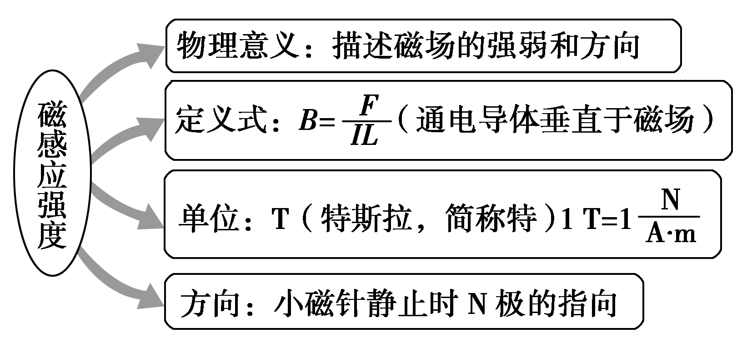
2．磁感应强度

Slide 5
知识点二 磁感线、通电直导线和通电线圈周围磁场的方向
1．磁感线：在磁场中画出一些曲线，使曲线上每一点的______方向都跟这点的磁感应强度的方向一致．
2．磁感线的特点
(1)磁感线是为了形象地描述磁场而人为假设的曲线，并不是客观存在于磁场中的真实曲线．
(2)磁感线在磁体(螺线管)外部由_____极到_____极，内部由___极到____极，是__________．
切线
N
S
S
N
闭合曲线

Slide 6
强弱
(3)磁感线的疏密表示磁场的_______，磁感线较密的地方磁场较强，磁感线较疏的地方磁场较弱．
(4)磁感线上任何一点的____________，都跟该点的磁场(磁感应强度)方向一致．
(5)磁感线不能_______，也不能相切．
切线方向
相交

Slide 7
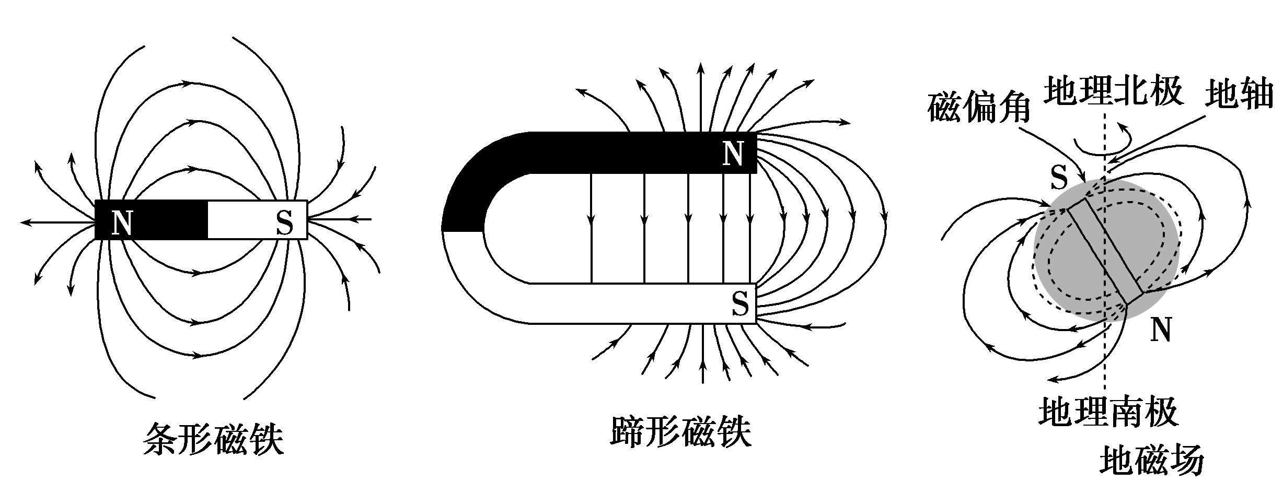
3．几种常见的磁场
(1)条形磁铁和蹄形磁铁的磁场(如图所示)

Slide 8
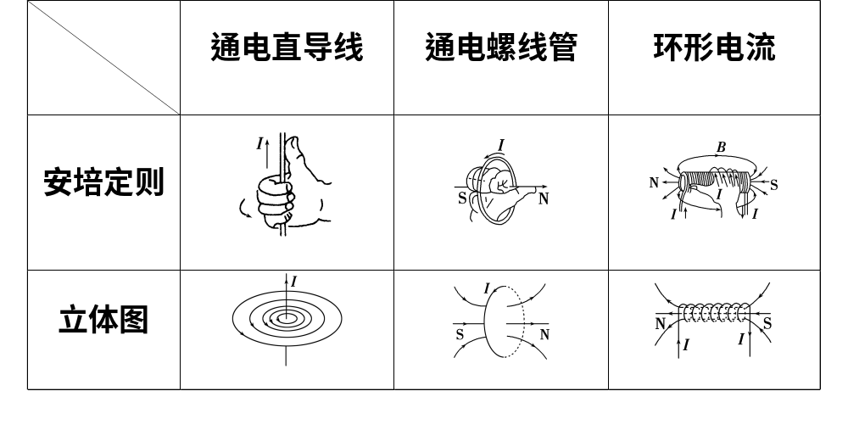
(2)常见电流的磁场

Slide 9
知识点三 安培力、安培力的方向 匀强磁场中的安培力
1.安培力的方向
(1)左手定则：伸出左手，让拇指与其余四指________，并且都在同一个平面内．让磁感线从掌心进入，并使四指指向______方向，这时_______所指的方向就是通电导线在磁场中所受安培力的方向．
(2)两平行的通电直导线间的安培力：同向电流互相___ _____，异向电流互相_______．
垂直
电流
拇指
吸
引
排斥

Slide 10
2.安培力的大小
(1)当磁场与电流______时，安培力最大，F＝BIL.
(2)当磁场与电流______时，安培力等于零．
垂直
平行

Slide 11
[温馨提示]
(1)磁感应强度的大小只取决于磁场本身，与放入的导线的长短、所通电流的大小均无关．
(2)没有画出磁感线的地方并不表示该处没有磁场存在．
(3)安培力的方向特点：F⊥B，F⊥I，即F垂直于B和I决定的平面.

Slide 12
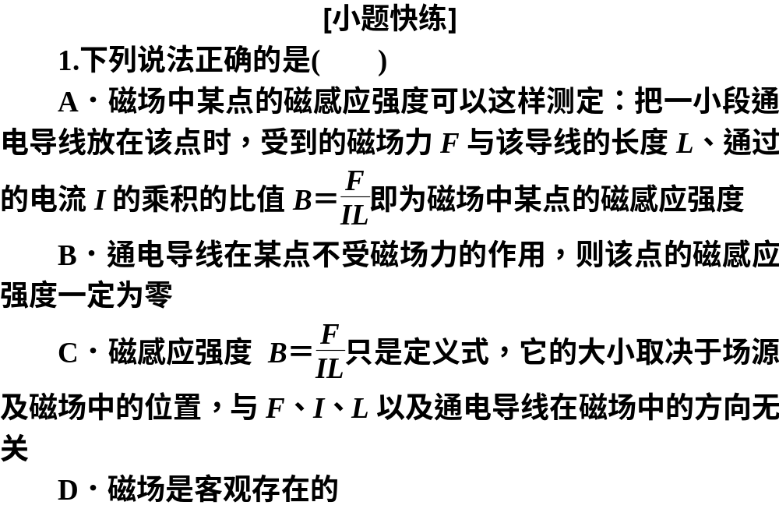

Slide 13
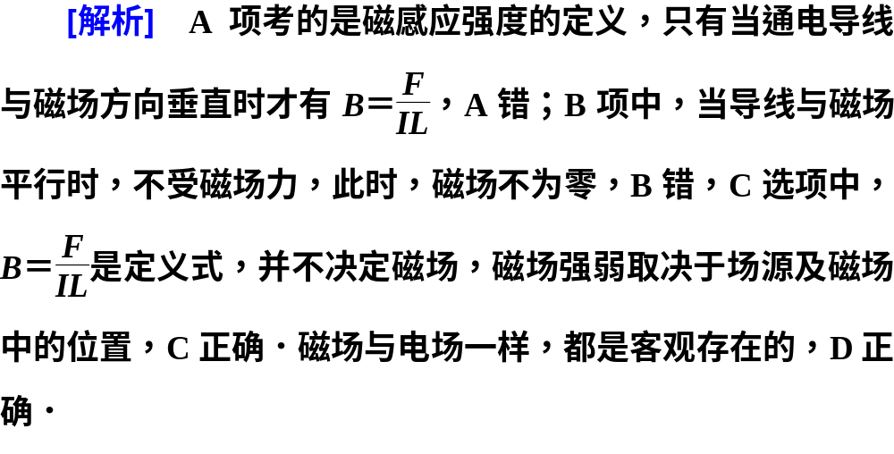

Slide 14
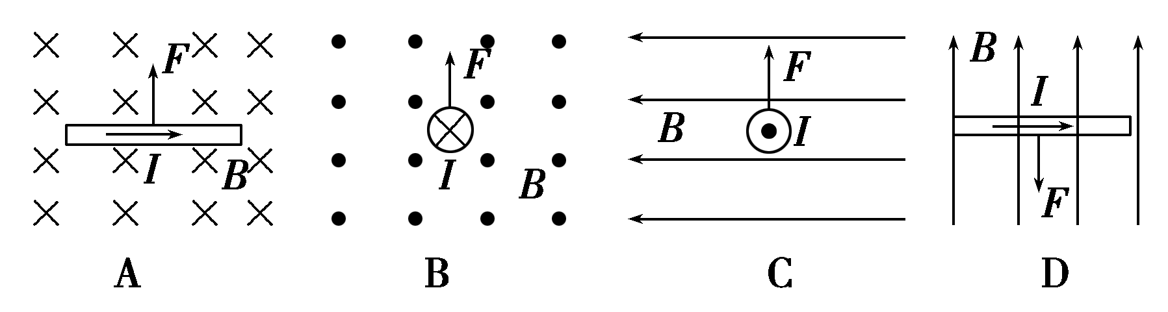
2．下图中分别标明了通电直导线中电流I、匀强磁场的磁感应强度B和电流所受安培力F的方向，其中正确的是( )

Slide 15
[解析] 磁场方向垂直纸面向里，电流方向水平向右，根据左手定则，安培力的方向竖直向上，故A正确；磁场方向垂直纸面向外，电流方向垂直纸面向里，电流方向与磁场方向平行，不受安培力，故B错误；磁场方向水平向左，电流方向垂直纸面向外，根据左手定则，安培力的方向竖直向下，故C错误；磁场方向竖直向上，电流方向水平向右，根据左手定则，安培力的方向垂直纸面向外，故D错误．
[答案] A

Slide 16
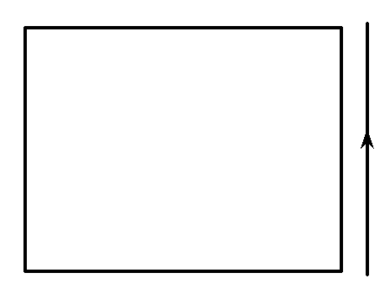
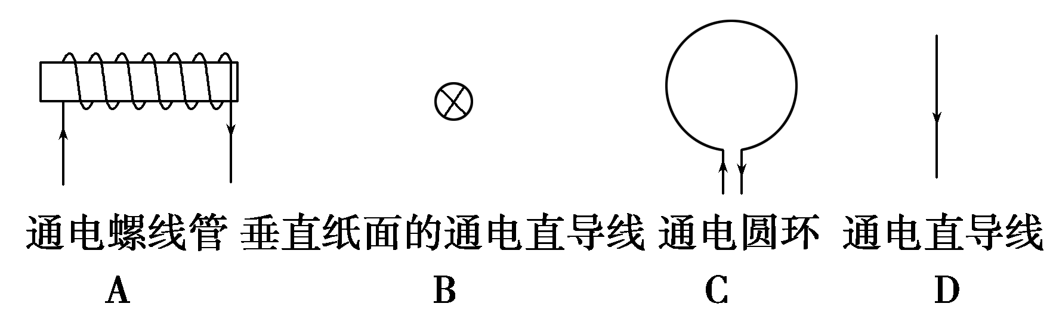
3.如图所示，在方框中有一能产生磁场的装置，现在在方框右边放一通电直导线(电流方向如箭头方向)，发现通电导线受到向右的作用力，则方框中放置的装置可能是( )

Slide 17
[解析] 由左手定则可知方框内装置产生的磁场在通电导线处的方向应向外，根据安培定则可知，选项C、D满足要求．
[答案] CD

Slide 18
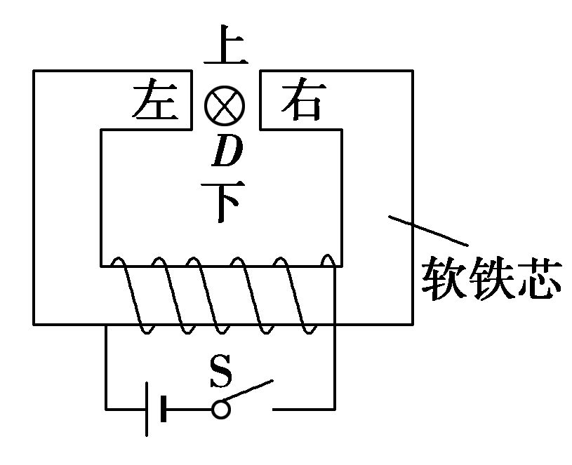
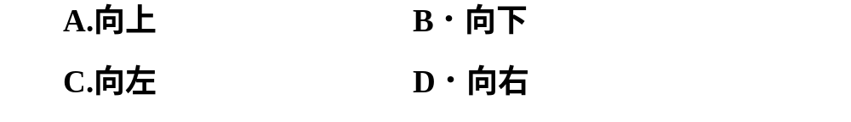
4.如图所示，D为置于电磁铁两极间的一段通电直导线，电流方向垂直于纸面向里．在开关S接通后，导线D所受磁场力的方向是( )

Slide 19
[解析] 由右手螺旋定则知，软铁芯在导线D处的磁场方向向左，由左手定则可判定导线D受到的磁场力方向向上，A正确．
[答案] A

Slide 20
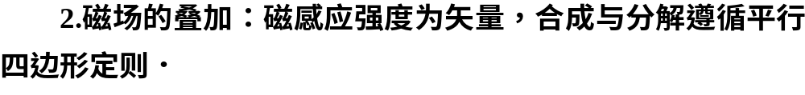
考向一 安培定则的应用与
磁感应强度的叠加
1．安培定则的“因”和“果”
 | 原因(电流方向) | 结果(磁场方向)
直线电流的磁场 | 大拇指 | 四指
环形电流及通电螺线管的磁场 | 四指 | 大拇指

Slide 21
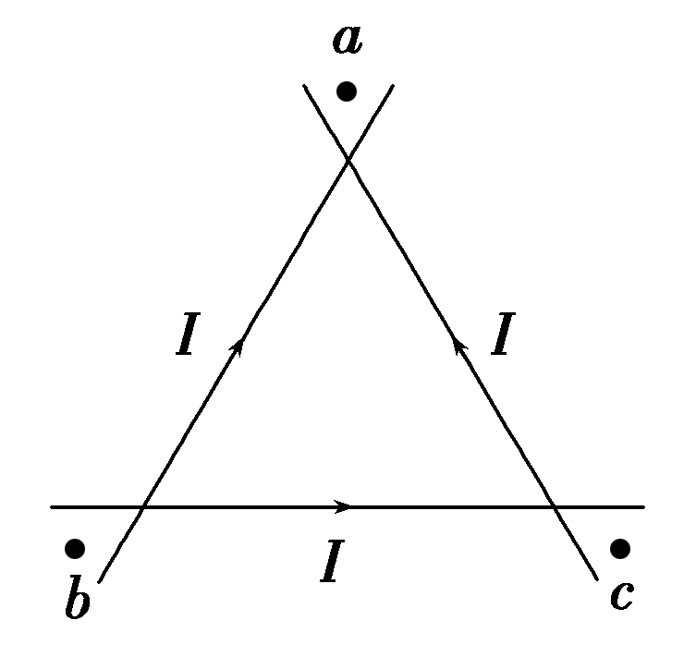
典例1 (2013·海南高考)3条在同一平面(纸面)内的长直绝缘导线搭成一等边三角形．在导线中通过的电流均为I，电流方向如图所示．a、b和c三点分别位于三角形的3个顶角的平分线上，且到相应顶点的距离相等．将a、b和c处的磁感应强度大小分别记为B₁、B₂和B₃.下列说法正确的是( )

Slide 22
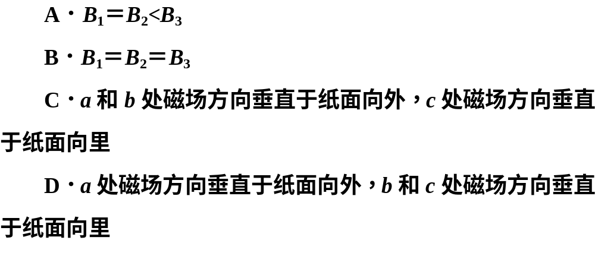

Slide 23
[解析] 本题要明确3条导线中的电流在a、b、c三点各自产生的磁场的分布情况，要充分利用对称性进行矢量合成．对于a点，由右手螺旋定则可知，两倾斜导线在此处产生的磁感应强度大小相等、方向相反，水平导线在此点产生的磁场方向向外；对于b点，斜向右上方的导线与水平导线在此点产生的磁感应强度大小相等、方向相反，斜向左上方的导线在此点产生的磁场方向向外；对于c点，水平导线在此点产生的磁场方向向里，斜向左上方和斜向右上方的导线在此点产生的磁场方向也向里，则c点合磁场方向向里， 且有B₃>B₁＝B₂.综上可知A、C正确．
[答案] AC

Slide 24

求解有关磁感应强度的三个关键
(1)磁感应强度―→由磁场本身决定．
(2)合磁感应强度―→等于各磁场的磁感应强度的矢量和(满足平行四边形定则)．
(3)牢记判断电流的磁场的方法―→安培定则，并能熟练应用，建立磁场的立体分布模型(记住5种常见磁场的立体分布图)．

Slide 25
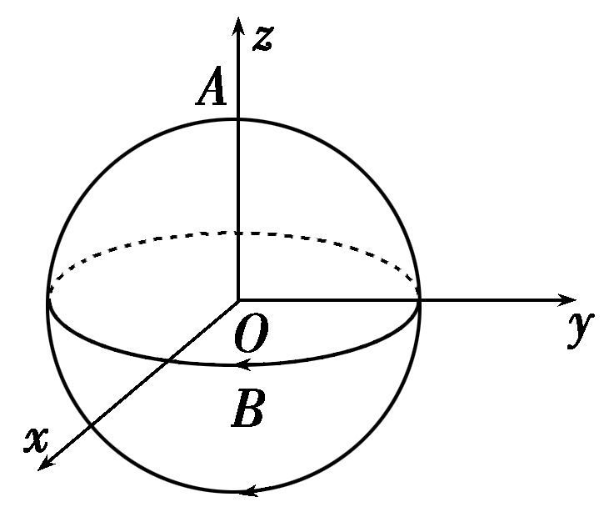
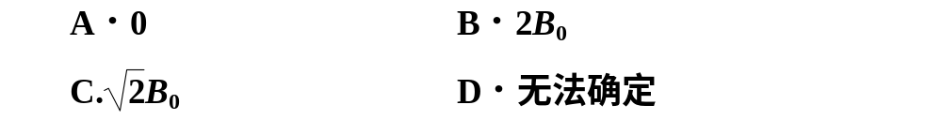
[针对训练]
1．如图所示，两个完全相同的通电圆环A、B的圆心O重合、圆面相互垂直放置，通电电流相同，电流方向如图所示，设每个圆环在其圆心O处独立产生的磁感应强度大小为B₀，则O处的磁感应强度大小为( )

Slide 26
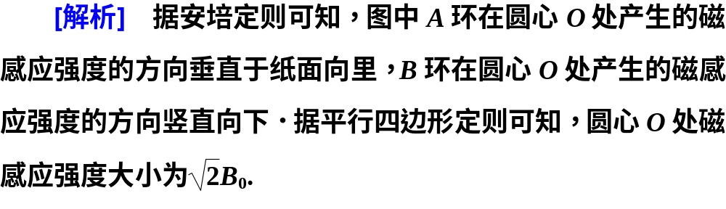

Slide 27
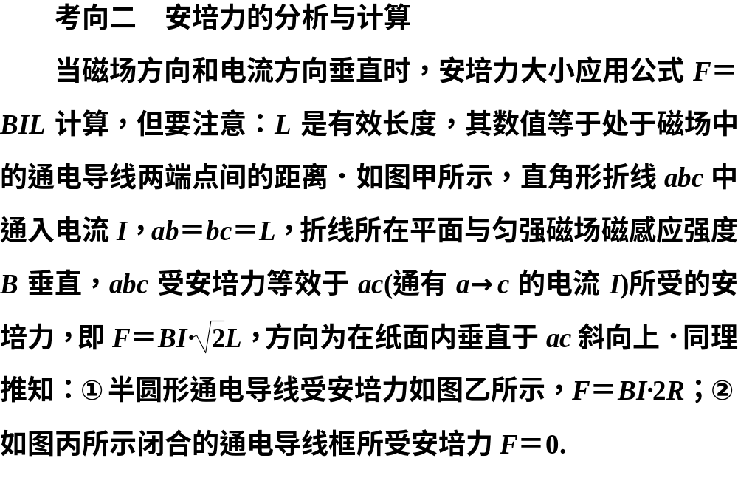

Slide 28
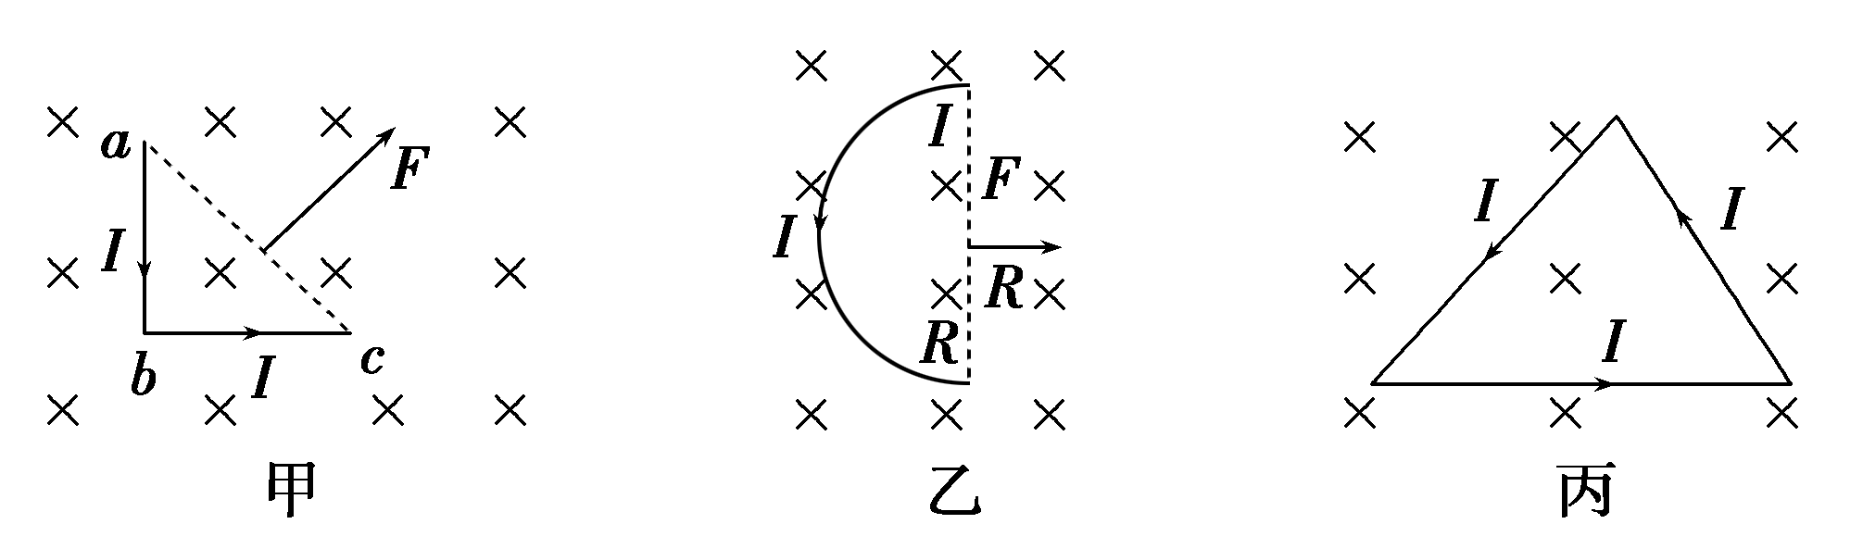

Slide 29
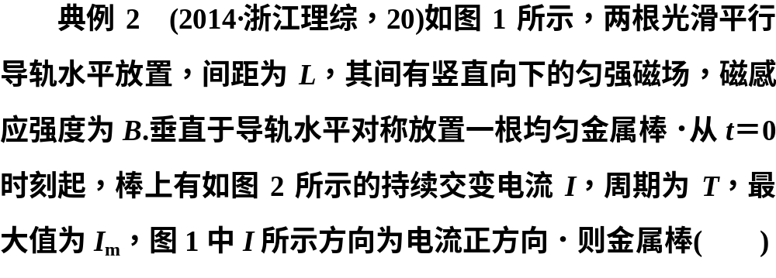
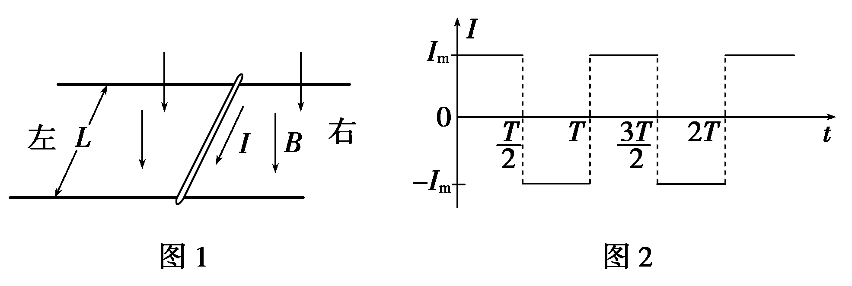

Slide 30
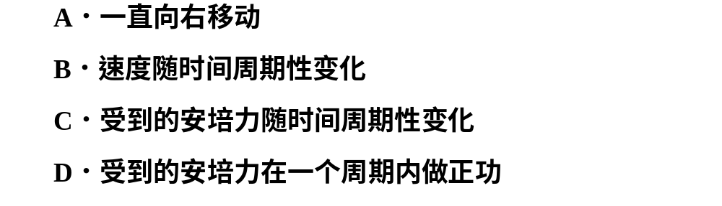

Slide 31
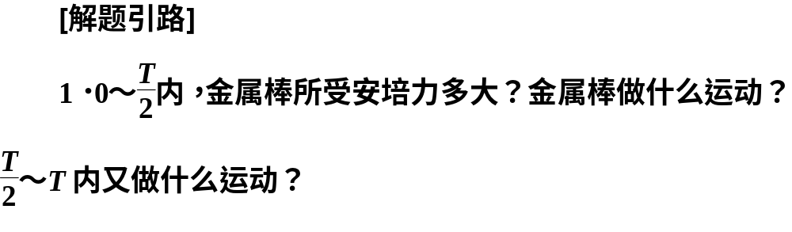

Slide 32
2．安培力在一个周期做功情况如何？
提示：先做正功后做负功，一个周期内做功代数和为0.

Slide 33
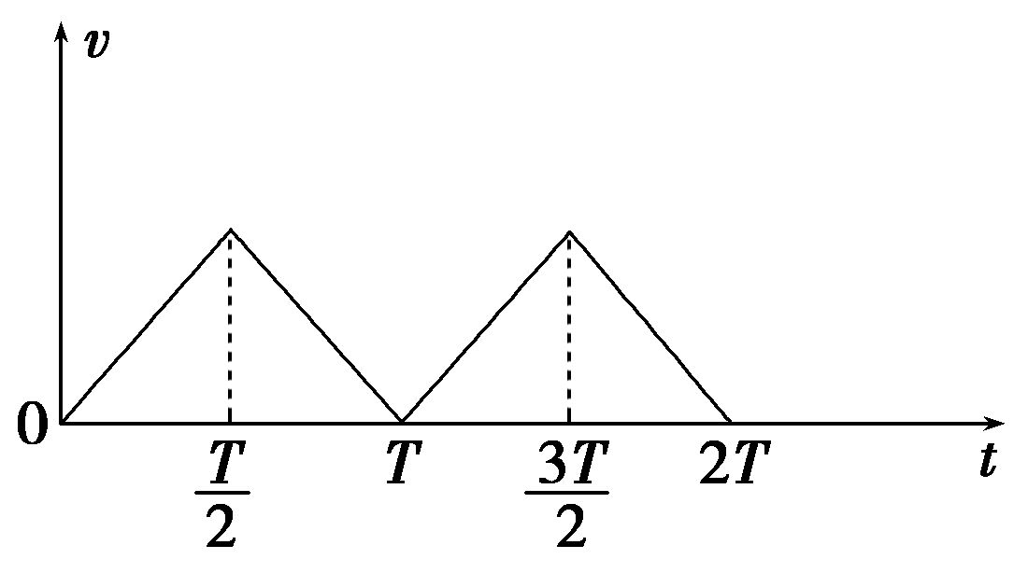
[解析] 根据题意得出v－t图象如图所示，金属棒一直向右运动，A正确．速度随时间做周期性变化，B正确．据F_{安}＝BIL及左手定则可判定，F_{安}大小不变，方向做周期性变化，则C项正确．F_{安}在前半周期做正功，后半周期做负功，则D项错．

Slide 34
1．正确掌握安培力的分析方法
(1)若磁场和电流垂直：F＝BIL.
(2)若磁场和电流平行：F＝0.
(3)安培力的方向垂直于磁感线和通电导线所确定的平面．
2．注意区别安培力和静电力的方向与场的方向的关系
静电力的方向与电场方向平行，安培力的方向与磁场方向垂直．

Slide 35
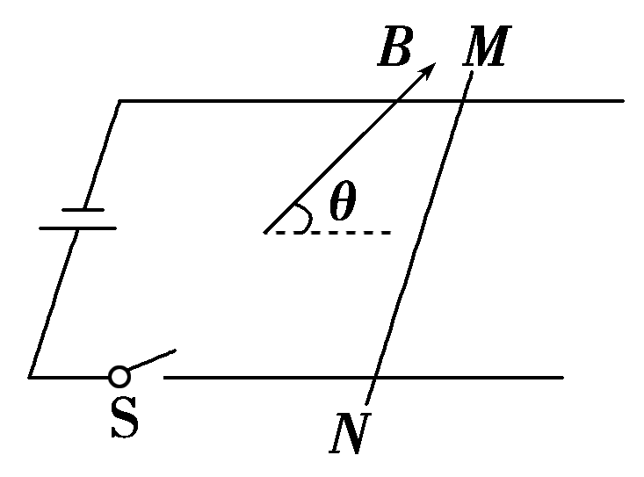
[针对训练]
2．如图所示，质量为m、长为L的导体棒电阻为R，初始时静止于光滑的水平轨道上，电源电动势为E，内阻不计．匀强磁场的磁感应强度为B，其方向与轨道平面成θ角斜向上方，开关闭合后导体棒开始运动，则( )

Slide 36
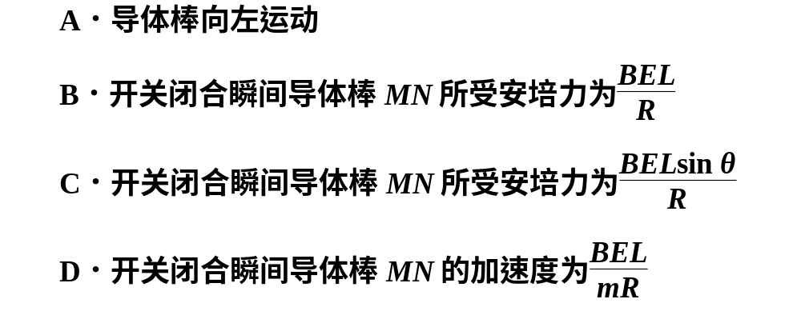

Slide 37
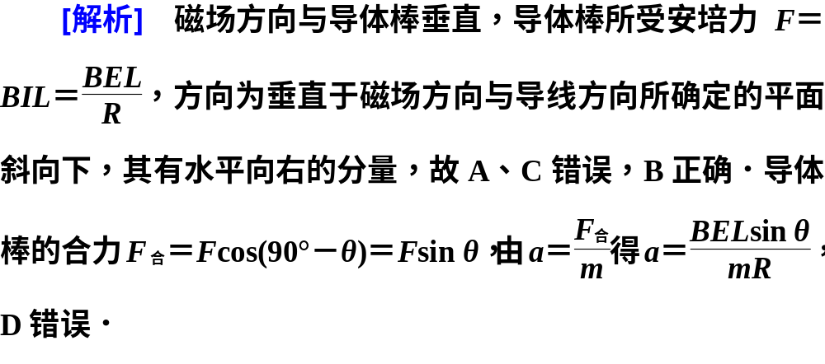

Slide 38
考向三 安培力作用下的平衡问题
1．解决安培力相关问题的“两大关键”
(1)要正确画出通电导体受力的平面图，电流方向和磁场方向表示要正确．
(2)受力分析时安培力的方向必须用左手定则正确判定，注意安培力的方向既跟磁感应强度的方向垂直，又和电流方向垂直．

Slide 39
2．安培力做功的特点和实质
(1)安培力做功与路径有关，不像重力、电场力做功与路径无关．
(2)安培力做功的实质是能量转化
①安培力做正功时将电源的能量转化为导线的动能或其他形式的能．
②安培力做负功时将其他形式的能转化为电能后储存起来或转化为其他形式的能．

Slide 40
典例3 (2015·新课标全国Ⅰ，24)如图所示，一长为10 cm的金属棒ab用两个完全相同的弹簧水平地悬挂在匀强磁场中；磁场的磁感应强度大小为0.1 T，方向垂直于纸面向里；弹簧上端固定，下端与金属棒绝缘．金属棒通过开关与一电动势为12 V的电池相连，电路总电阻为2 Ω.已知开关断开时两弹簧的伸长量均为0.5 cm；闭合开关，系统重新平衡后，两弹簧的伸长量与开关断开时相比均改变了0.3 cm.重力加速度大小取10 m/s²，判断开关闭合后金属棒所受安培力的方向，并求出金属棒的质量．

Slide 41
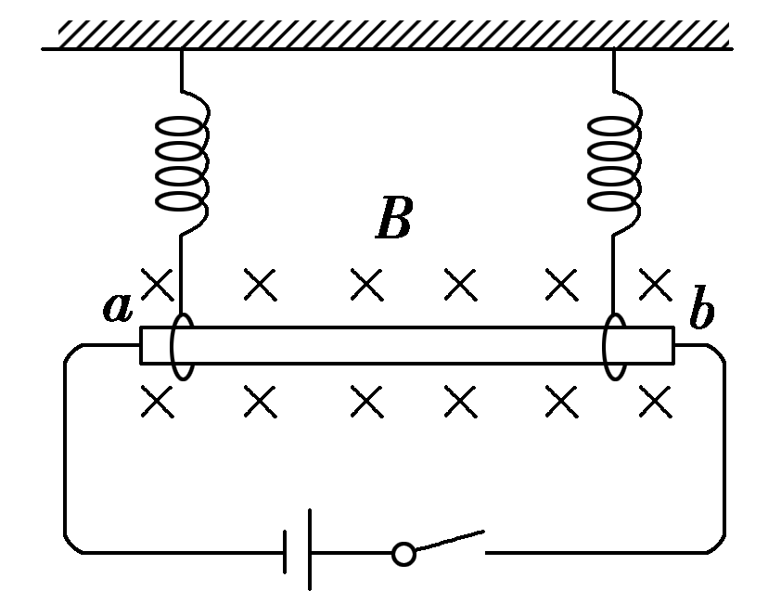

Slide 42
[解题引路] (1)开关断时，金属棒受重力和弹簧弹力达到第Ⅰ个平衡态．(2)开关闭合时，金属棒受重力弹力和安培力三个力作用达到第Ⅱ个平衡态．

Slide 43
[解析] 依题意，开关闭合后，电流方向从b到a，由左手定则可知，金属棒所受的安培力方向竖直向下．开关断开时，两弹簧各自相对于其原长伸长为Δl₁＝0.5 cm.
由胡克定律和力的平衡条件得2kΔl₁＝mg ①
式中，m为金属棒的质量，k是弹簧的劲度系数，g是重力加速度的大小．

Slide 44
开关闭合后，金属棒所受安培力的大小为F＝IBL ②
式中，I是回路电流，L是金属棒的长度．两弹簧各自再伸长了Δl₂＝0.3 cm，由胡克定律和力的平衡条件得
2k(Δl₁＋Δl₂)＝mg＋F ③
由欧姆定律有E＝IR ④
式中，E是电池的电动势，R是电路总电阻．
联立①②③④式，并代入题给数据得m＝0.01 kg ⑤
[答案] 竖直向下 0.01 kg

Slide 45
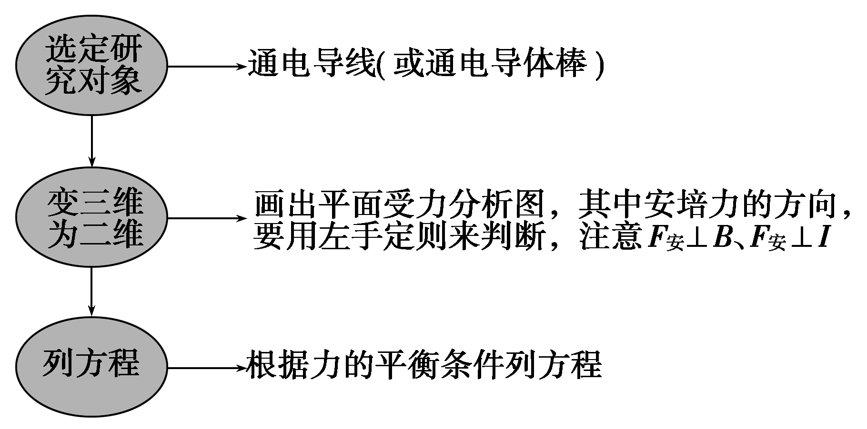
求解安培力作用下导体棒平衡问题的基本思路

Slide 46
典例4 (2016·泉州模拟)如图所示，两平行金属导轨间的距离L＝0.40 m，金属导轨所在的平面与水平夹角θ＝37°，在导轨所在平面内，分布着磁感应强度B＝0.50 T，方向垂直于导轨所在平面的匀强磁场，金属导轨的一端接有电动势E＝4.5 V，内阻r＝0.50 Ω的直流电源．现把一个质量m＝0.04 kg的确导体棒ab放在金属导轨上，导体棒恰好静止．导体棒与金属导轨垂直且接触良好，导体棒与金属导轨接触的两点间的电阻R₀＝2.5 Ω，金属导轨电阻不计，g取10 m/s².已知sin 37°＝0.60，cos 37°＝0.80，求：

Slide 47
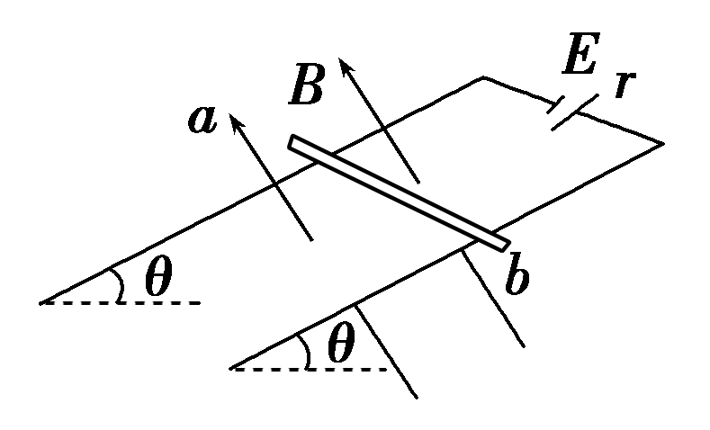
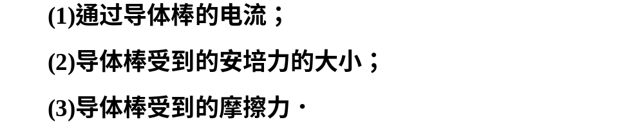

Slide 48
[解题引路]
转换对象 | 立体图→平面图
思路立现 | 在三维空间对物体受力分析时，无法准确画出其受力情况，在解决此类问题时，可将三维立体图转化为二维平面图，即通过画俯视图、剖面图或侧视图等，可较清晰地明确物体受力情况，画出受力分析图

Slide 49
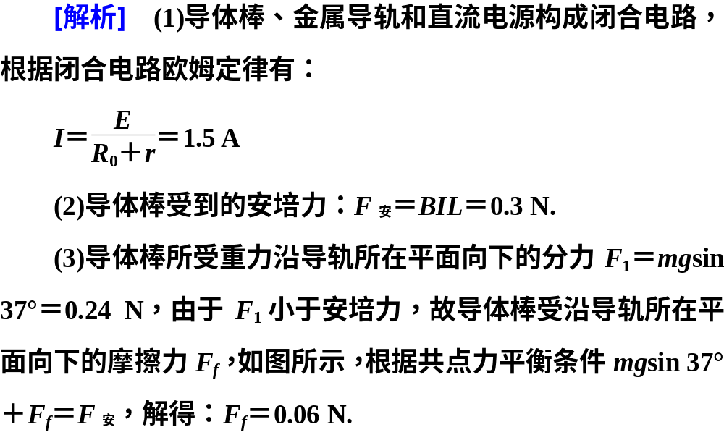
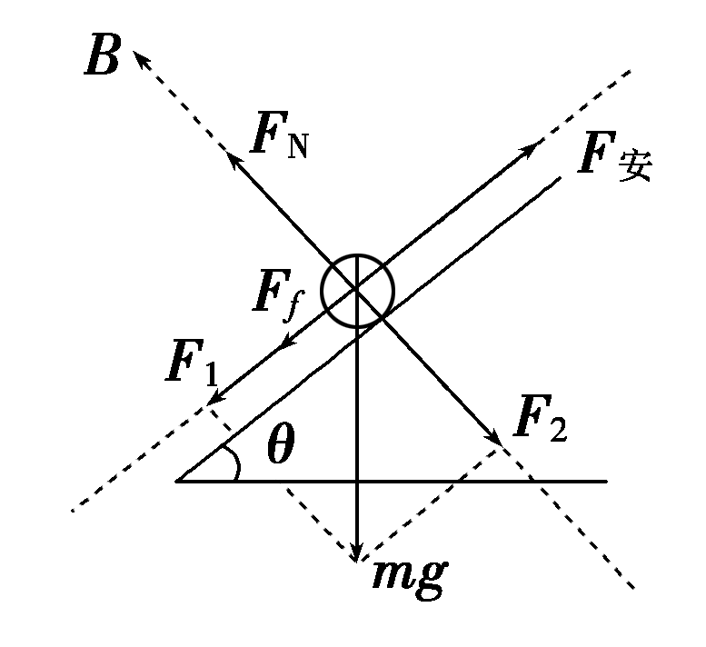

Slide 50
解决此类问题，首先将立体图转化为平面图(剖面图)，金属杆用圆代替，电流方向用“×”与“·”表示，然后画出磁场方向，分析物体的受力，画出物体受力的平面图，列方程求解．

Slide 51
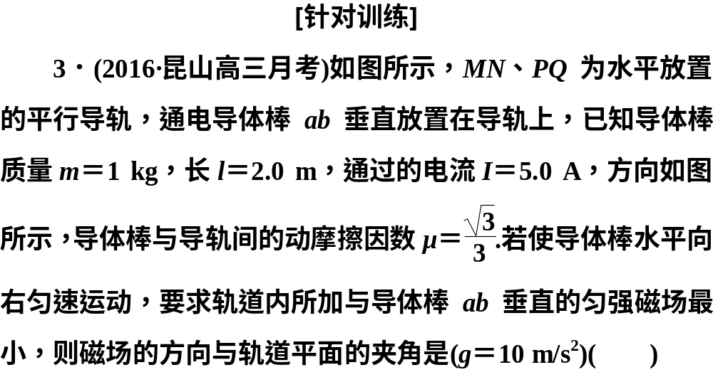

Slide 52
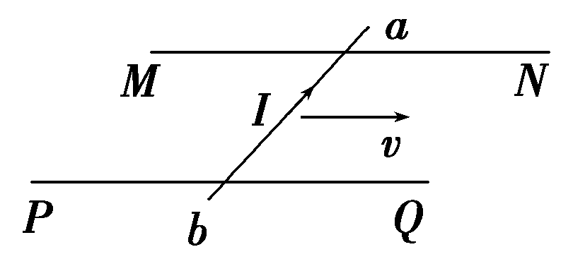
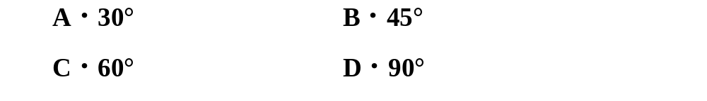

Slide 53
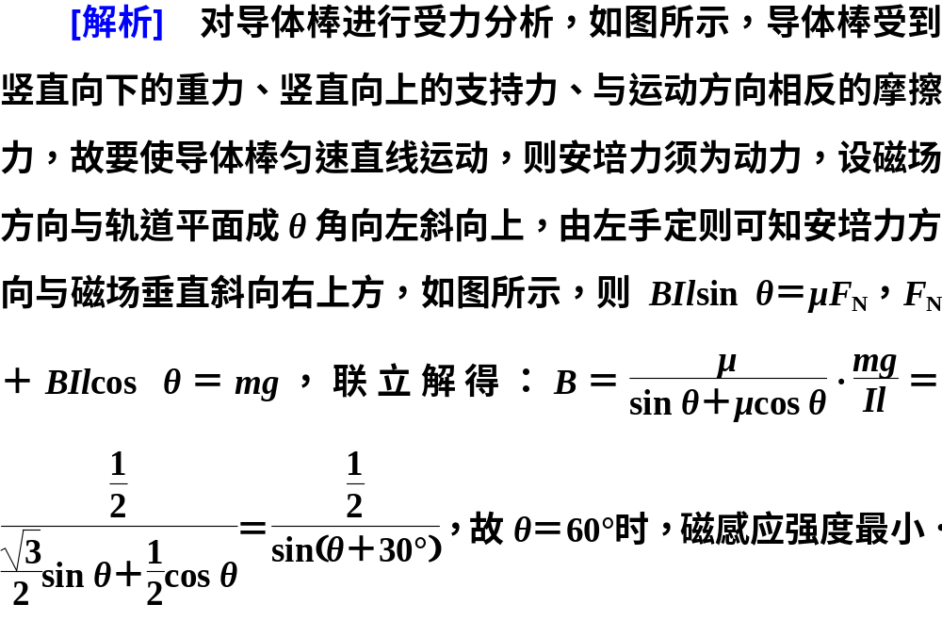

Slide 54
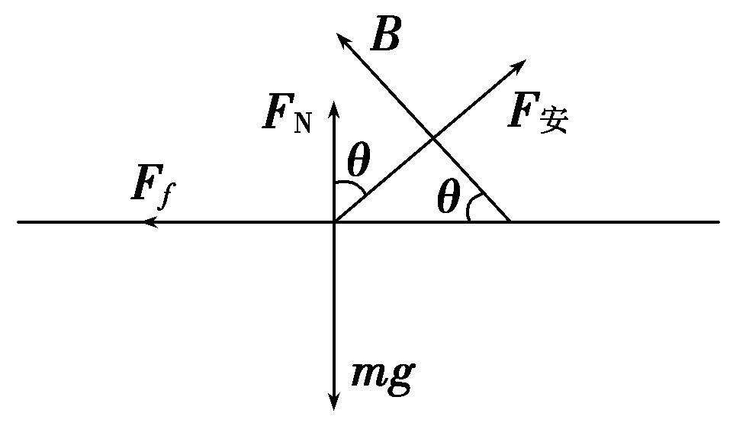

Slide 55
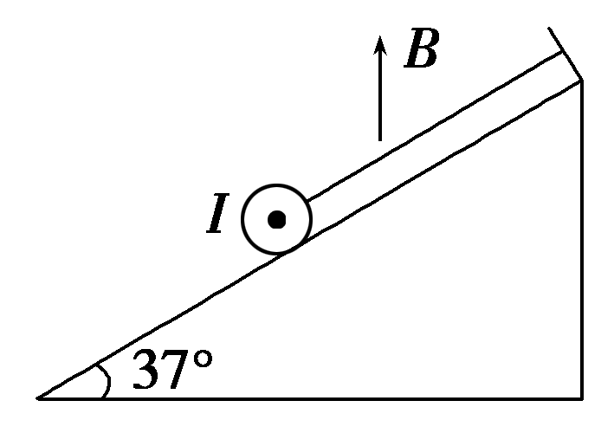
4.(2016·江苏泰州模拟)如图所示，在倾角为37°的光滑斜面上有一根长为0.4 m、质量为6×10^{－2} kg的通电直导线，电流大小I＝1 A，方向垂直于纸面向外，导线用平行于斜面的轻绳拴住不动，整个装置放在磁感应强度每秒增加0.4 T、方向竖直向上的磁场中．设t＝0时，B＝0，则需要多长时间，斜面对导线的支持力为零？(g取10 m/s²)

Slide 56
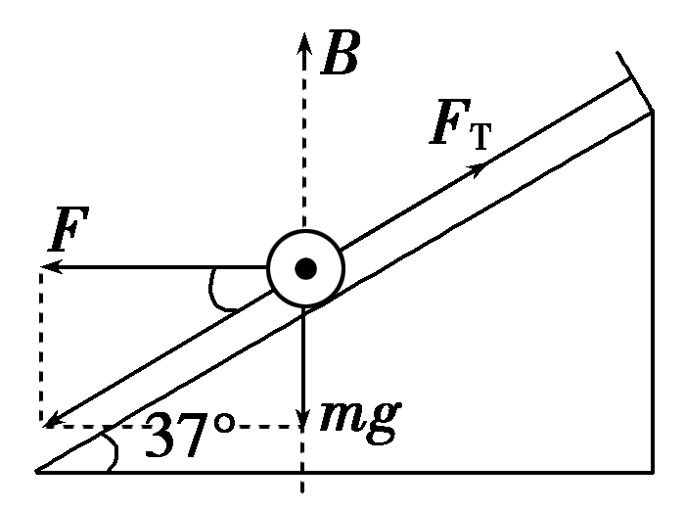
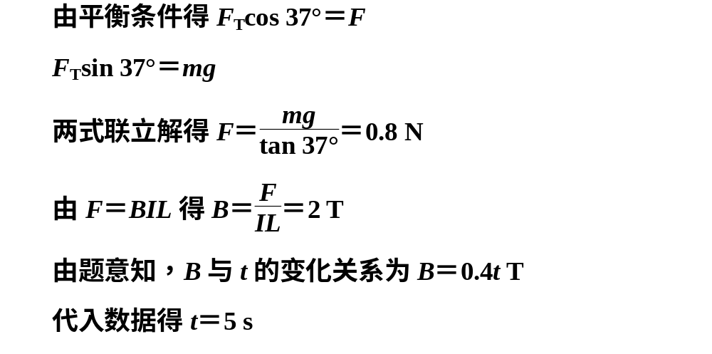
[解析] 斜面对导线的支持力为零时导线的受力如图所示．
[答案] 5 s

Slide 57
特色专题系列之(二十五)五法分析
通电导体在安培力作用下的运动
判定通电导体在安培力作用下的运动或运动趋势，首先必须弄清楚导体所在位置的磁场分布情况，然后利用左手定则准确判定导体的受力情况，进而确定导体的运动方向或运动趋势的方向．现对五种常用的方法列表如下：

Slide 58
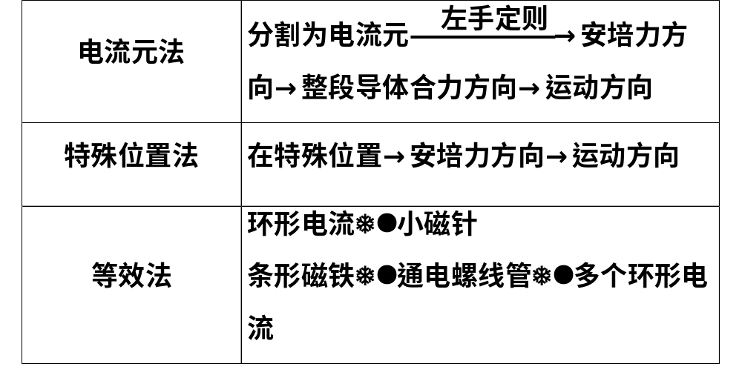

Slide 59
结论法 | 同向电流互相吸引，异向电流互相排斥；两不平行的直线电流相互作用时，有转到平行且电流方向相同的趋势
转换研究对象法 | 定性分析磁体在电流磁场作用下如何运动或运动趋势的问题．可先分析电流在磁体磁场中所受的安培力，然后由牛顿第三定律，确定磁体所受电流磁场的作用力，从而确定磁体所受合力及运动方向

Slide 60
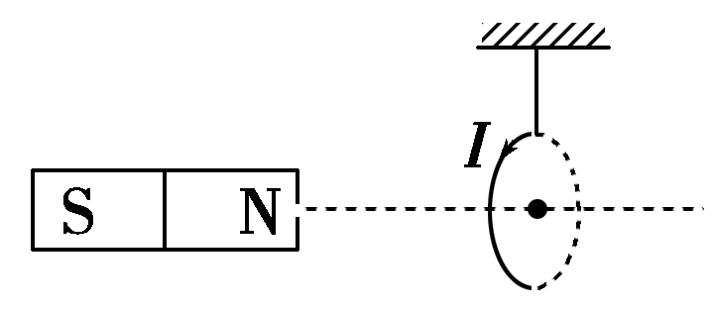
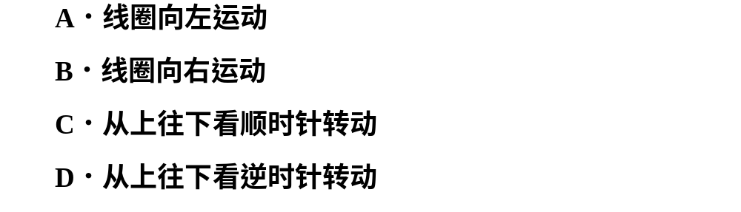
范例 如图所示，把轻质导线圈用绝缘细线悬挂在磁铁N极附近，磁铁的轴线穿过线圈的圆心且垂直线圈平面．当线圈内通以图中方向的电流后，线圈的运动情况是( )

Slide 61
[解题引路]
解答本题可用两种思考方法：(1)把环形电流看成小磁针；(2)把环形电流看作很多直线电流组成的，分析每小段直线电流的受力．

Slide 62
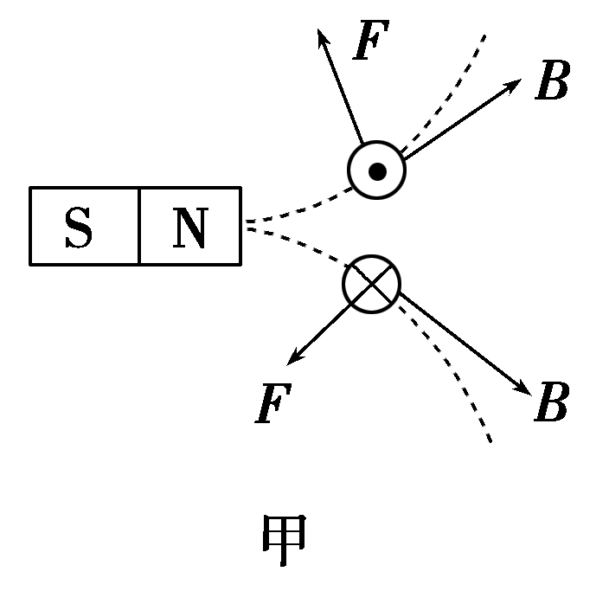
[解析] 解法一 电流元法．首先将圆形线圈分成很多小段，每一段可看作一直线电流元，取其中上、下两小段分析，其截面图和受安培力情况如图甲所示．根据对称性可知，线圈所受安培力的合力水平向左，故线圈向左运动．只有选项A正确．

Slide 63
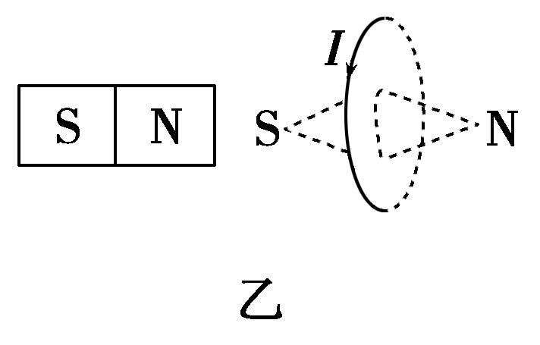
解法二 等效法．将环形电流等效成小磁针，如图乙所示，据异名磁极相吸引知，线圈将向左运动，A正确；也可将左侧条形磁铁等效成环形电流，根据结论“同向电流相吸引，异向电流相排斥”．也可判断出线圈向左运动，A正确．

Slide 64
(1)通电导体在磁场中的运动实质是在磁场对电流的安培力作用下导体的运动．
(2)明确磁场的分布和正确运用左手定则进行判断是解题的关键．

Slide 65
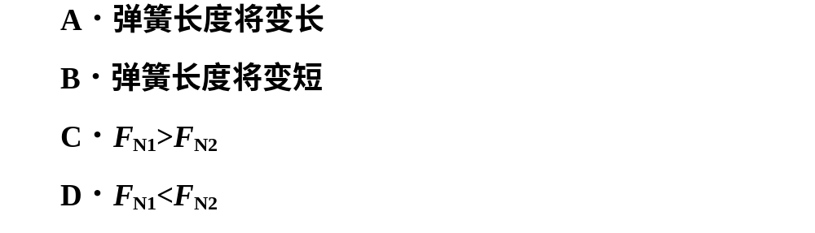
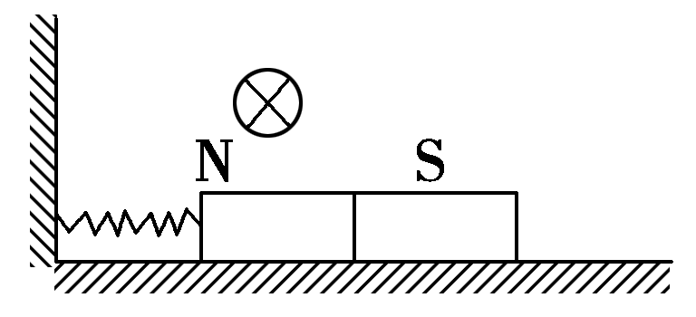
[迁移训练]
1．如图所示，在光滑水平面上一轻质弹簧将挡板和一条形磁铁连接起来，此时磁铁对水平面的压力为F_{N1}，现在磁铁左上方位置固定一导体棒，当导体棒中通以垂直纸面向里的电流后，磁铁对水平面的压力为F_{N2}，则以下说法正确的是( )

Slide 66
[解析] 画出导体棒所在处的磁感线，用左手定则可判断出条形磁铁对导体棒的安培力斜向右下方，由牛顿第三定律可知，导体棒对条形磁铁的力斜向左上方，所以弹簧长度将变短，F_{N1}>F_{N2}，答案为B、C.
[答案] BC

Slide 67
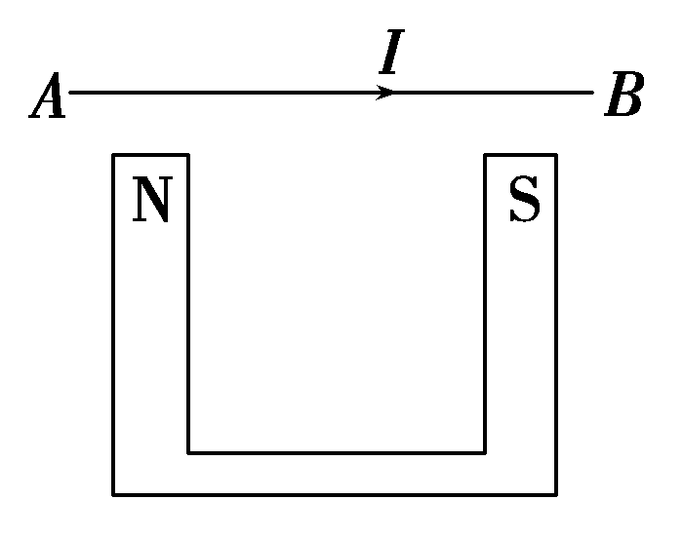
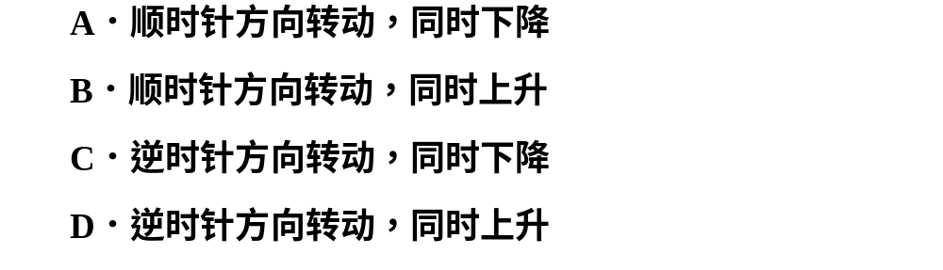
2．如图所示，把一通电导线放在蹄形磁铁磁极的正上方，导线可以自由移动．当导线通过电流I时，如果只考虑安培力的作用，则从上往下看，导线的运动情况是( )

Slide 68
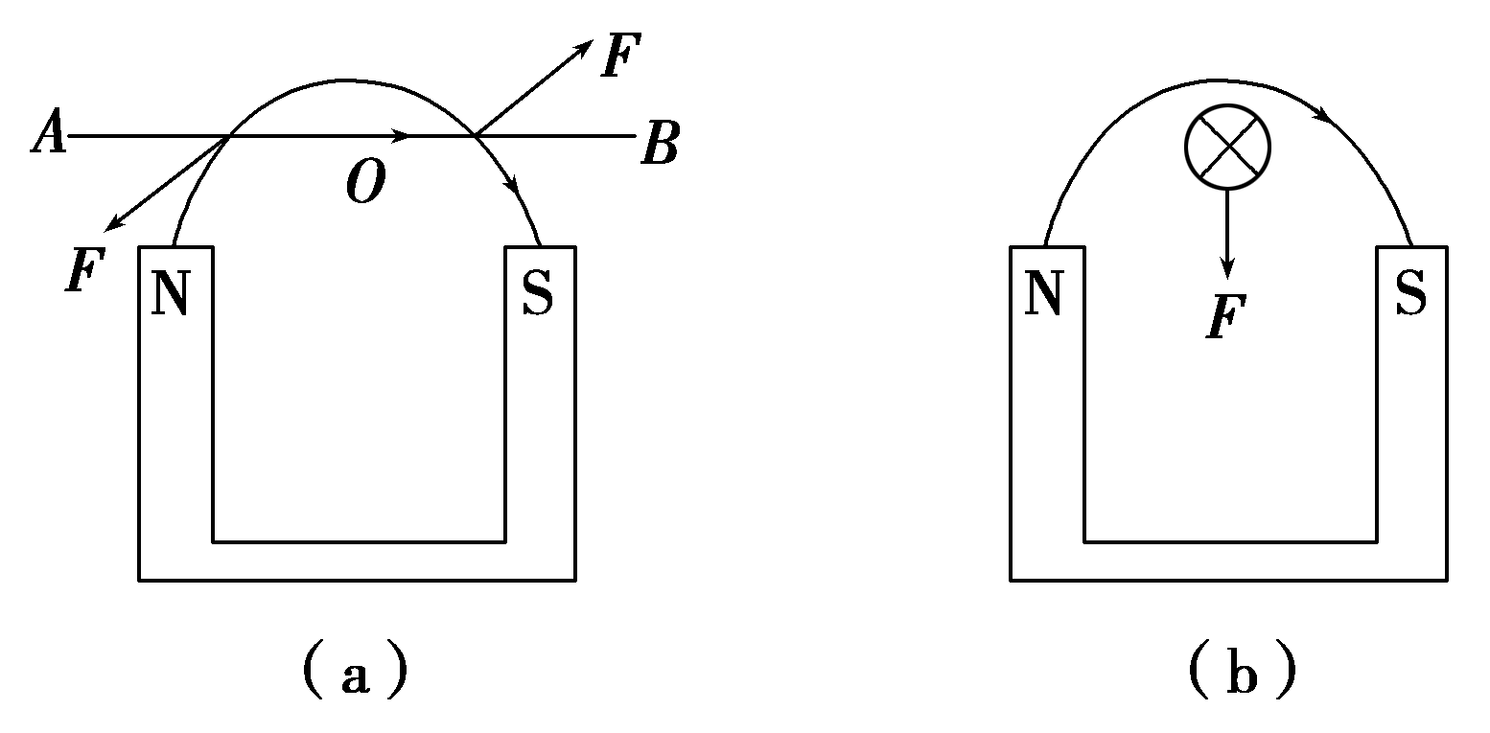
[解析] 第一步：电流元受力分析法
把直线电流等效为OA、OB两段电流元，蹄形磁铁磁感线分布以及两段电流元受安培力方向相反，OA段所受安培力垂直纸面向外，OB段所受安培力垂直纸面向里，如图(a)所示．可见从上往下看时，导线将沿逆时针方向转动．

Slide 69
第二步：特殊位置分析法
取导线逆时针转过90°的特殊位置来分析，如图(b)所示．根据左手定则判断安培力方向向下，故导线在逆时针转动的同时向下运动．
[答案] C

Slide 70

频考一 磁感应强度的理解
1．有两根长直导线a、b互相平行放置，如图所示为垂直于导线的截面图．在图中所示的平面内，O点为两根导线连线的中点，M、N为两根导线附近的两点，它们在两导线连线的中垂线上，且与O点的距离相等．若两导线中通有大小相等、方向相同的恒定电流I，则关于线段MN上各点的磁感应强度的说法中正确的是( )

Slide 71
A．M点和N点的磁感应强度大小相等，方向相同
B．M点和N点的磁感应强度大小相等，方向相反
C．在线段MN上各点的磁感应强度都不可能为零
D．在线段MN上只有一点的磁感应强度为零

Slide 72

[解析] 两根导线分别在M点和N点产生的磁感应强度大小相等，方向如图所示，分析得θ₁＝θ₂＝θ₃＝θ₄，矢量相加可知M点、N点的磁感应强度大小相等，方向相反，选项B正确；线段MN中点O的磁感应强度为零，选项D正确．

Slide 73


2.如图所示，在xOy平面内有两根平行于y轴水平放置的长直导线，通有沿y轴正方向、大小相同的电流I，两导线关于y轴对称，P为x轴上一点，Q为z轴上一点，下列说法正确的是( )

Slide 74
[解析] 根据右手螺旋定则可判断两导线所产生的磁场方向，再利用矢量合成法则可判断O点处磁感应强度为零，P点处磁感应强度方向沿z轴正方向，Q点处磁感应强度方向沿x轴负方向，故A、B正确，C错误．在z轴上，z>0范围内各点磁感应强度方向均沿x轴负方向，正电荷运动时受洛伦兹力作用，D错误．
[答案] AB

Slide 75


频考二 安培力作用下导体的运动问题
3．(2016·广东汕头质检)如图，两个圆形线圈P和Q，悬挂在光滑绝缘杆上，通以方向相同的电流，若I₁>I₂，P、Q受到安培力大小分别为F₁和F₂，则P和Q( )

Slide 76
[解析] 由于P、Q通以同向电流，据“同向电流相吸，异向电流相斥”可知，P、Q是相互吸引的，P、Q之间的相互吸引力遵循牛顿第三定律，总是等大、反向．
[答案] D

Slide 77

4.如图所示，用绝缘细线悬挂一个导线框，导线框是由两同心半圆弧导线和直导线ab、cd(ab、cd在同一条水平直线上)连接而成的闭合回路，导线框中通有图示方向的电流，处于静止状态．在半圆弧导线的圆心处沿垂直于导线框平面的方向放置一根长直导线P.当P中通以方向向外的电流时( )
A．导线框将向左摆动
B．导线框将向右摆动
C．从上往下看，导线框将顺时针转动
D．从上往下看，导线框将逆时针转动

Slide 78
[解析] 当P中通以方向向外的电流时，由安培定则可判断出长直导线P产生的磁场方向为逆时针方向，由左手定则可判断出ab所受的安培力方向垂直纸面向外，cd所受的安培力方向垂直纸面向里，从上往下看，导线框将逆时针抟动，选项D正确．
[答案] D

Slide 79


频考三 安培力作用下导体的平衡问题
5．如图所示，一质量为m的导体棒MN两端分别放在两个固定的光滑圆形导轨上，两导轨平行且间距为L，导轨处在竖直方向的匀强磁场中，当导体棒中通一自右向左的电流I时，导体棒静止在与竖直方向成37°角的导轨上，取sin 37°＝0.6，cos 37°＝0.8，求：

Slide 80




[解析] (1)从左向右看，受力分析如图所示．由平衡条件得：tan 37°＝F_{安}/mg，F_{安}＝BIL.

Slide 81

课时作业（二十三）
点击图标进入…

Slide 82
谢谢观看！

